Slide 1
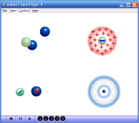
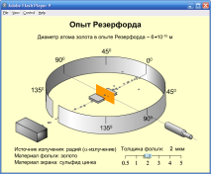
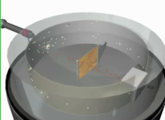
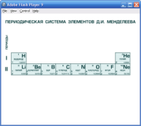
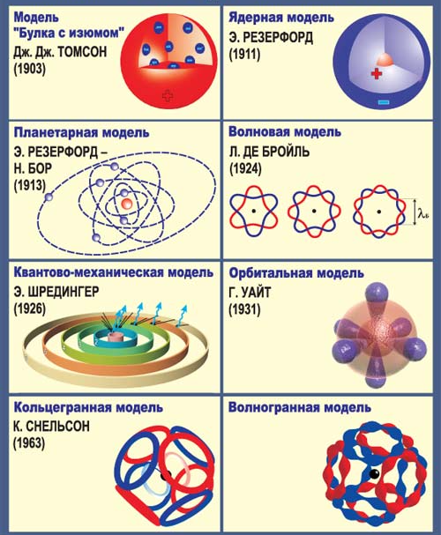
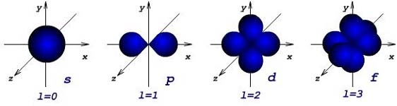
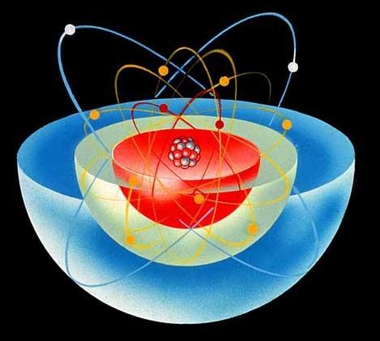
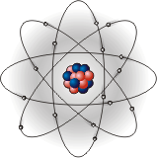
Элементы квантовой физики
Представления о строении атома
Пространственная форма
s-, p-, d-, f- атомных орбиталей

Slide 2
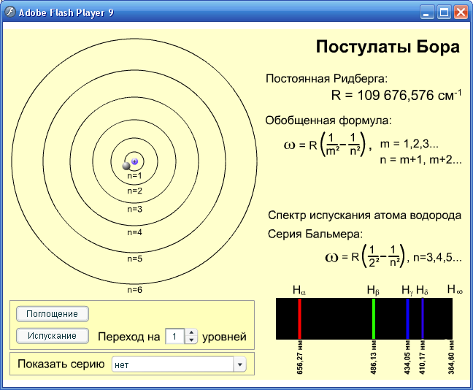
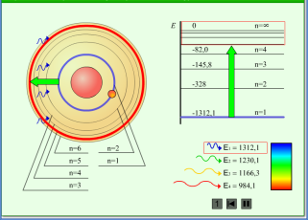
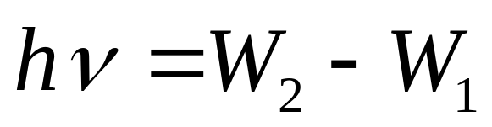
Элементы квантовой физики
Постулаты Бора
1.
Существуют такие стационарные состояния атома, находясь
в которых атом не излучает
и не поглощает энергии
2.
При переходе из состояния
с большей энергией (удаленной от ядра орбиты) в состояние с меньшей энергией (ближе к ядру) происходит излучение энергии

Slide 5
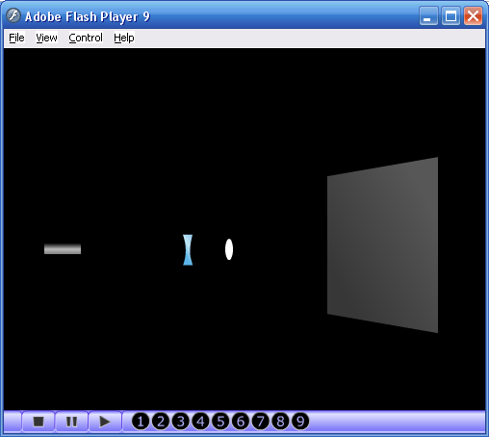
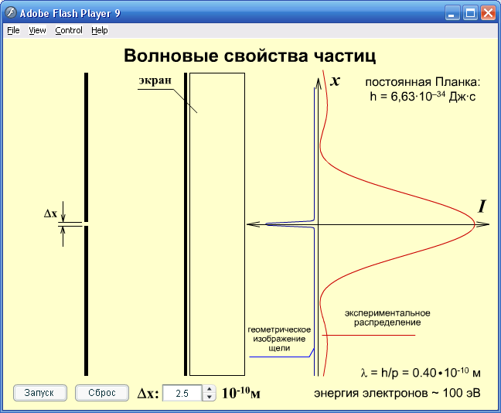
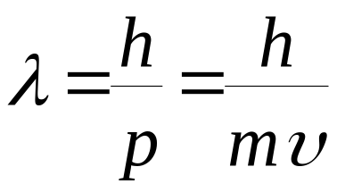
Элементы квантовой физики
Гипотеза Луи де Бройля
Волновые свойства частиц
Волновые свойства присущи ВСЕМ частицам
!
универсальное, общее свойство материи
Волновые свойства должны быть присущи и макроскопическим телам
Почему они
не обнаруживаются экспериментально?
?
Частице m=1 г, движущейся со υ=1 м/с,
соответствует волна де Бройля с λ = 6,62⋅10^{–31} м
Такая длина волны лежит за пределами доступной наблюдению области
формула
де Бройля
считается, что макроскопические тела проявляют только одну сторону своих свойств — корпускулярную — и не проявляют волновую

Slide 6
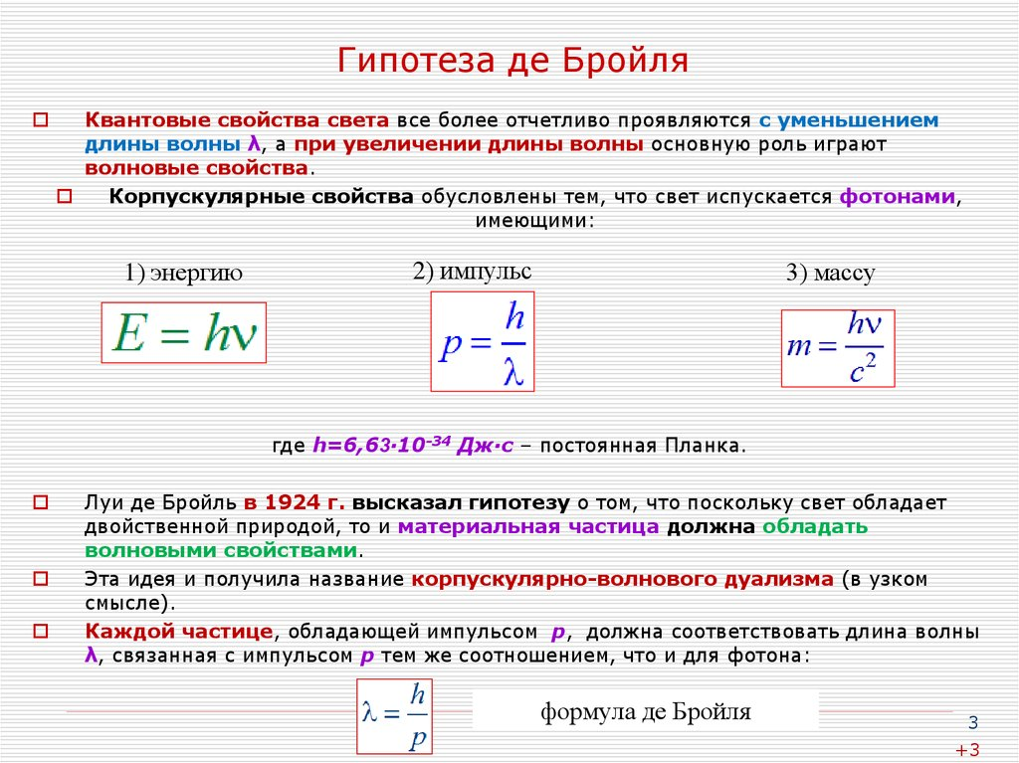

Slide 8

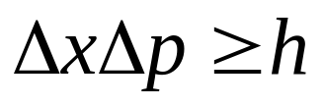
Соотношение неопределенностей Гейзенберга
1927 г.
Ограничение применения понятий классической механики
к объектам микромира
точно определены
По законам классической механики частица движется по определенной траектории
в любой
момент времени
координата х
и импульс р
Двойственная корпускулярно-волновая природа частиц вещества
нельзя говорить
о движении микрочастицы
по определенной траектории
об одновременном определении точных значений координаты
и импульса
Δx → 0
Δp → ∞
Соотношение неопределенностей Гейзенберга
!
Δx → ∞
Δp → 0
невозможно одновременно
точно определить координату частицы и ее импульс
чем точнее определена координата, тем больше неопределенность импульса
ΔЕ – неопределенность энергии некоторого стационарного состояния системы
Δt – промежуток времени, в течение которого существует данное состояние системы

Slide 9
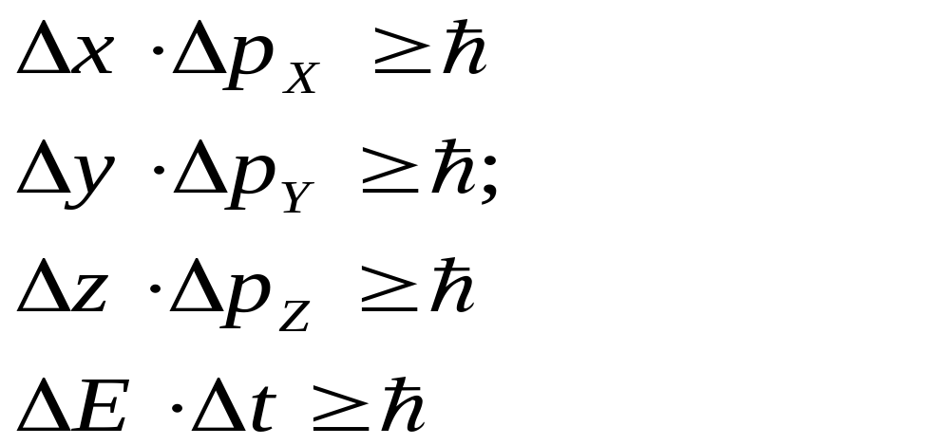
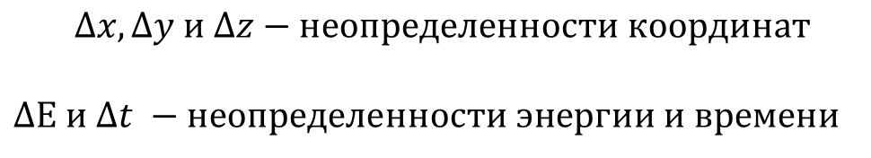
Соотношения неопределенностей Гейзенберга
$$∆x, ∆y и ∆z−неопределенности координат$$
$∆$E и $∆t −неопределенности энергии и времени$

Slide 10
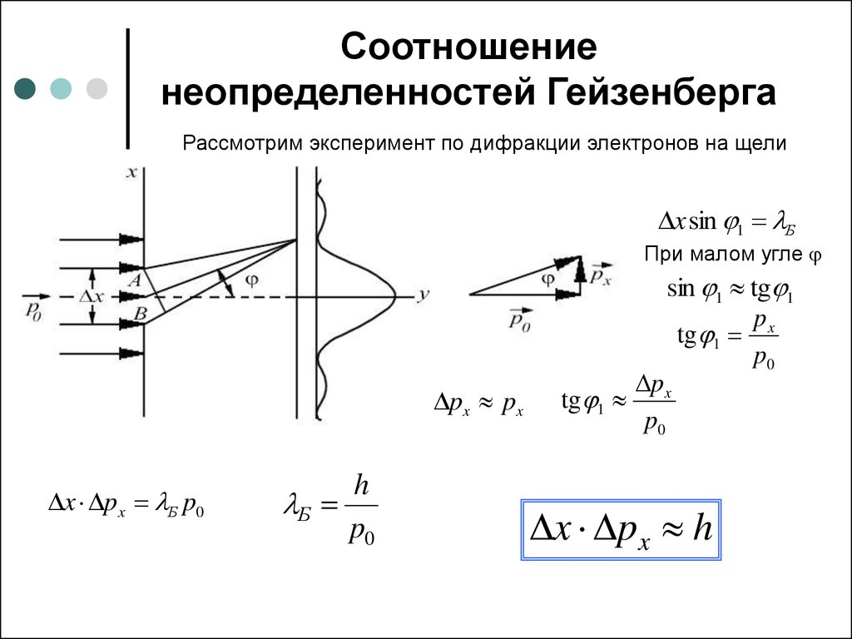

Slide 11
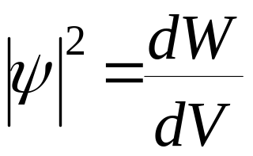
Особенности квантовой теории
Экспериментальное подтверждение идеи де Бройля об универсальности корпускулярно-волнового дуализма
развитие
квантовой теории
создание
квантовой механики
ограниченность применения классической механики
к микрообъектам
(соотношение неопределенностей)
описывает законы движения
и взаимодействия микрочастиц с учетом их волновых свойств
противоречие ряда экспериментов
с применяемыми в начале XX века теориями
Особенность квантовой теории
вероятностный подход к описанию состояния микрочастиц
состояние микрочастиц описывается –
с помощью волновой функции ψ(x,y,z)
являющейся основным носителем информации
об их корпускулярных и волновых свойствах
ψ-функция,
волновая функция
имеет смысл плотности вероятности,
т.е. определяет вероятность нахождения частицы в единичном объеме
в окрестности точки с координатами х, у, z

Slide 12
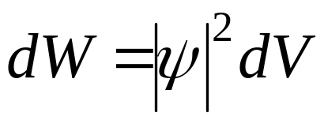
Волновая функция
ψ-функция,
волновая функция
имеет смысл плотности вероятности,
т.е. определяет вероятность нахождения частицы в единичном объеме
в окрестности точки с координатами х, у, z
Чтобы волновая функция являлась объективной характеристикой состояния микрочастиц, она должна удовлетворять ряду условий
Волновая функция Ψ позволяет вычислять средние значения физических величин, характеризующих
данный микрообъект
Ψ-функция должна быть :
КОНЕЧНОЙ
(вероятность не м.б. >1)
ОДНОЗНАЧНОЙ
(вероятность не м.б.
неоднозначной величиной)
напр., вероятность обнаружить частицу
в элементе dV
НЕПРЕРЫВНОЙ
(вероятность не может изменяться скачком)

Slide 13
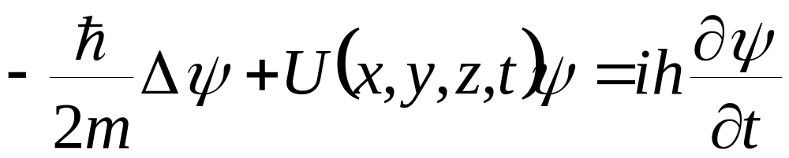
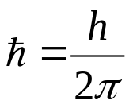
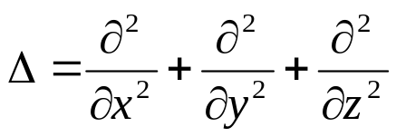
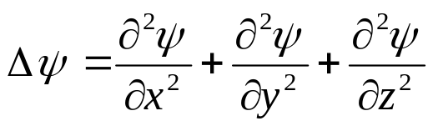
Уравнение Шрёдингера
1926 г.
Статистическое толкование
волн де Бройля
уравнение движения в квантовой механике, описывающее движение микрочастиц в различных силовых полях – д.б. волновым, из него должны вытекать наблюдаемые на опыте волновые свойства частиц
Соотношения неопределенностей Гейзенберга
Общее уравнение Шрёдингера (зависит от времени)
Основное уравнение нерелятивистской квантовой механики
постоянная Планка
(с чертой)
оператор Лапласа (лапласиан)
i – мнимая единица
U(x,y,z,t) – потенциальная энергия частицы
в силовом поле, в котором она движется
ψ(x,y,z,t) – искомая волновая функция частицы
в силовом поле, в котором она движется

Slide 14
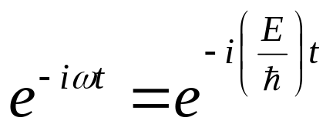
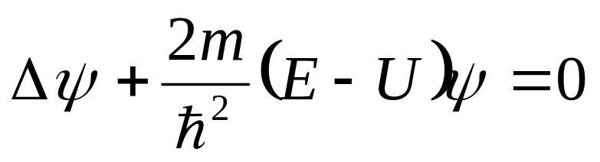
Уравнение Шрёдингера для стационарных состояний
Для многих физических явлений микромира уравнение Шрёдингера, зависящее от времени можно упростить, исключив Ψ(t)
Стационарные состояния
состояния с фиксированными значениями энергии
Это возможно, если силовое поле,
в котором частица движется, стационарно
т.е. U(x,y,z,t) ≠ f(t)
НЕ зависит от времени
решение уравнения Шрёдингера –
в виде произведения двух функций:
функции т. КООРДИНАТ
функции т. ВРЕМЕНИ
зависимость Ψ от времени выражается множителем
Е – полная энергия частицы
после подстановки и преобразований
уравнение Шрёдингера для стационарных состояний

Slide 15
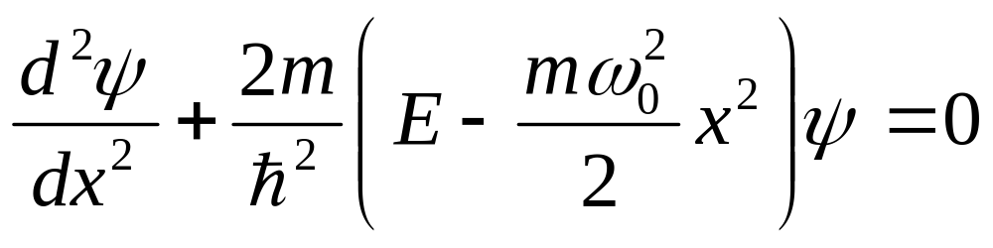
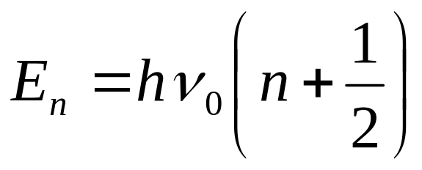
Применение уравнения Шрёдингера
уравнение Шрёдингера для
электрона в потенциальной яме
линейного гармонического осциллятора
прохождения частицы через потенциальный барьер
электрон в атоме водорода
Линейный гармонический осциллятор
Решая данное уравнение, получаем
n = 1, 2, …
Совокупность уровней энергии

Slide 16
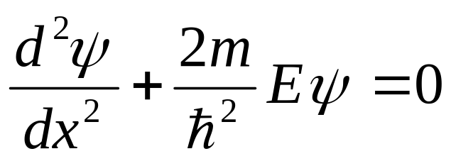
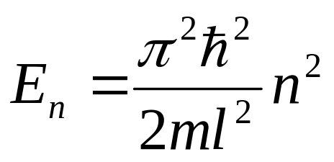
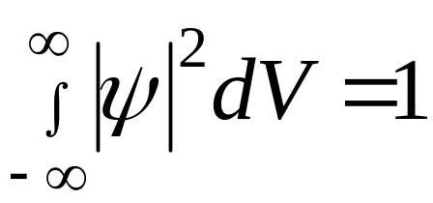
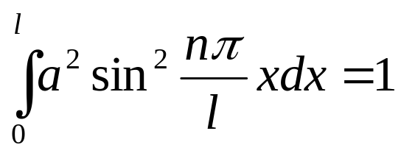
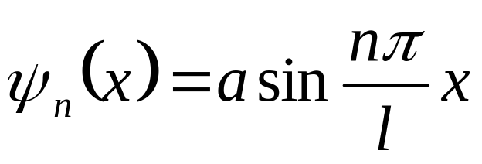
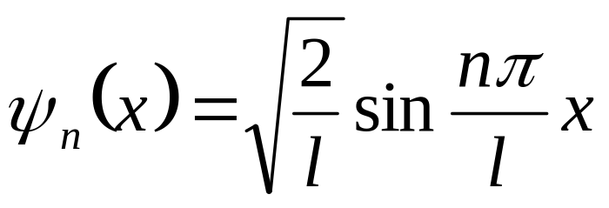
Электрон в одномерной потенциальной яме
U = 0 при 0 ≤ x ≤ l
U = ∞ при x < 0 и х > l
ψ (0)=ψ (l) = 0 при x =0 и x = l
Решая уравнение Шрёдингера, получаем:
3. Амплитуду а найдем
по условию нормировки
1. Собственные значения энергии
n = 1, 2, …
2. Собственные волновые функции

Slide 17
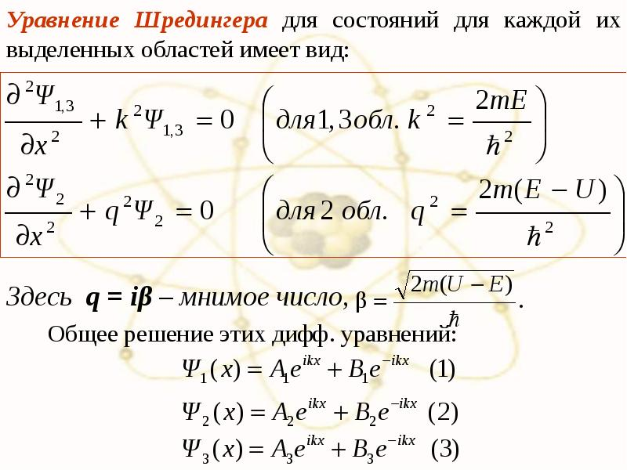

Slide 18
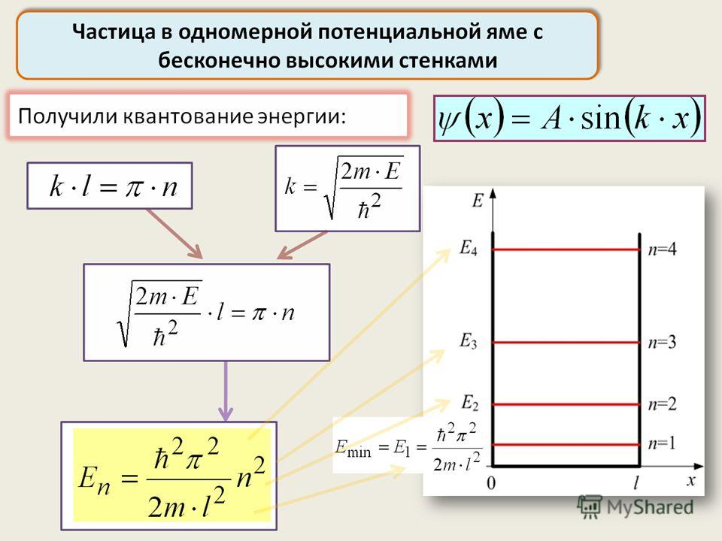

Slide 19
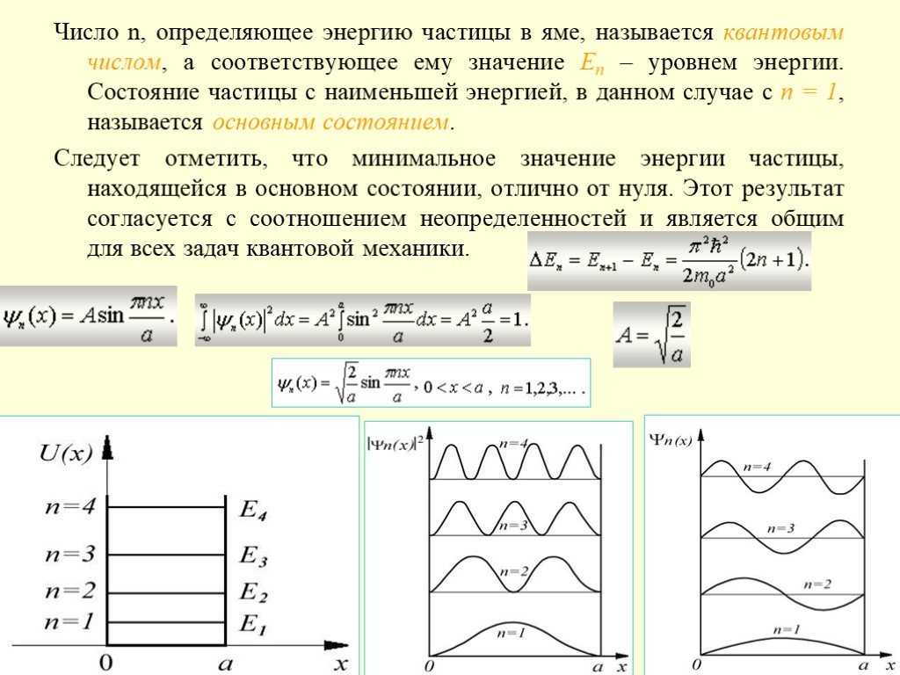

Slide 20
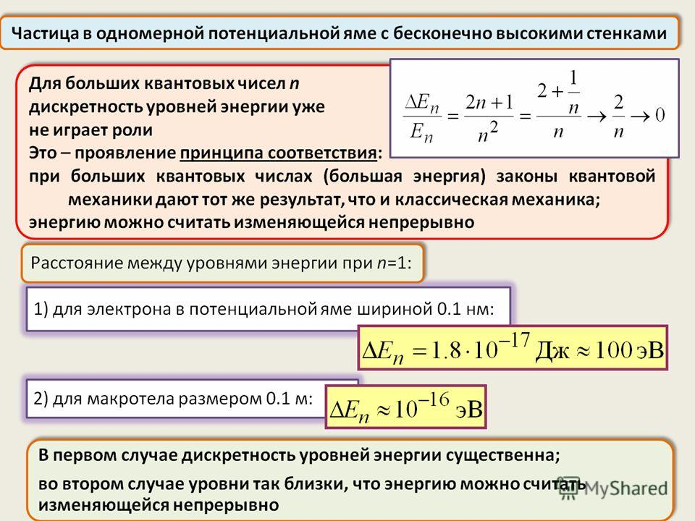

Slide 21
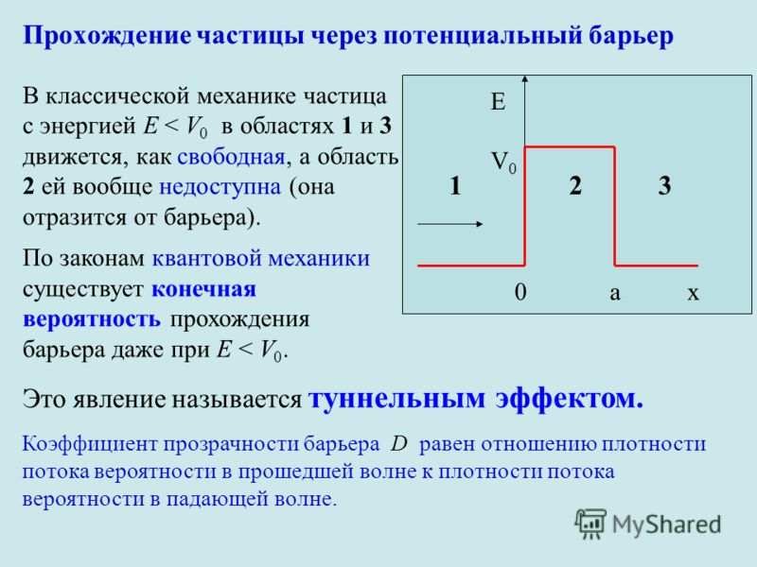

Slide 22
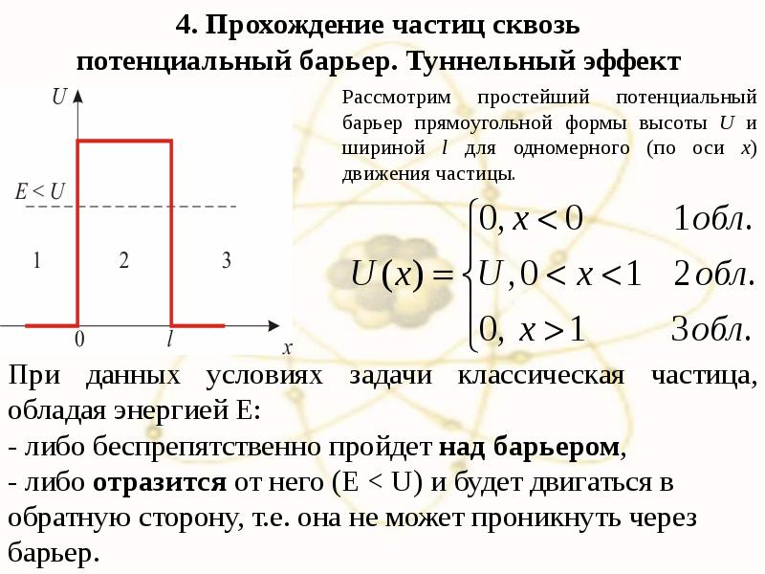

Slide 23
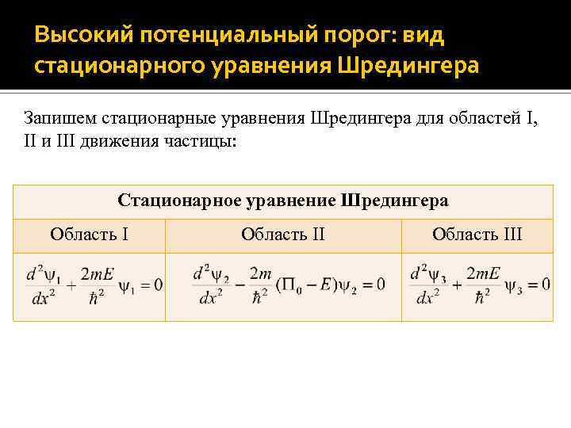

Slide 24
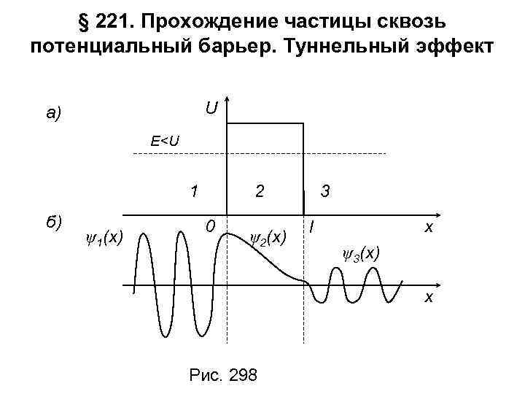

Slide 25
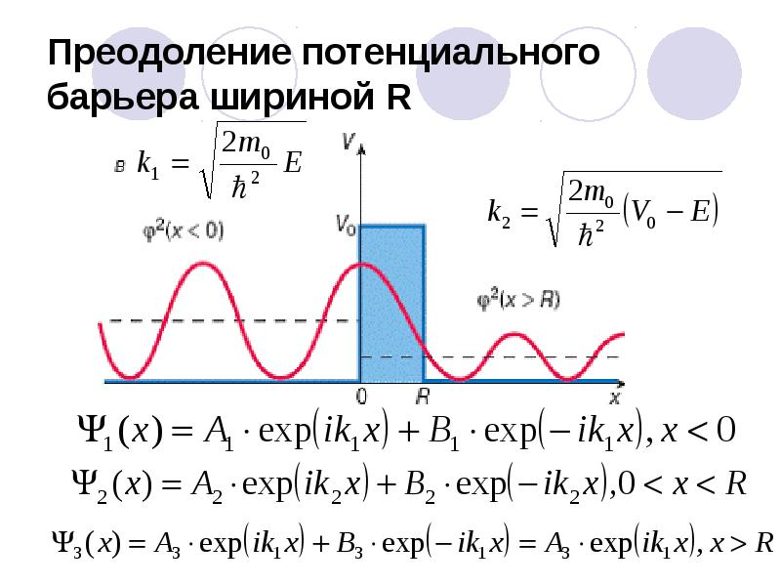

Slide 26
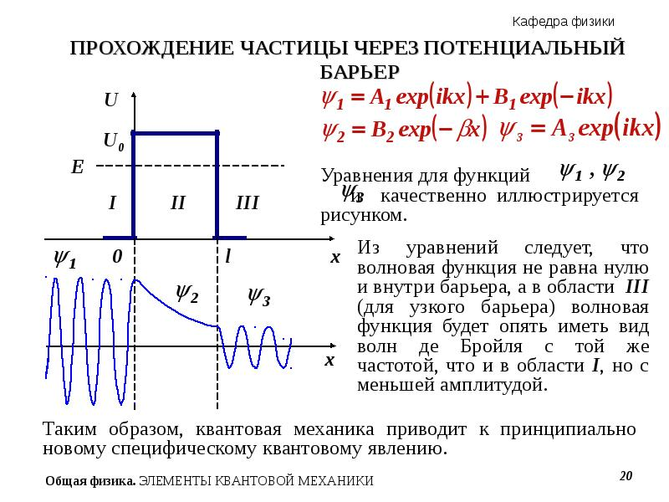

Slide 27
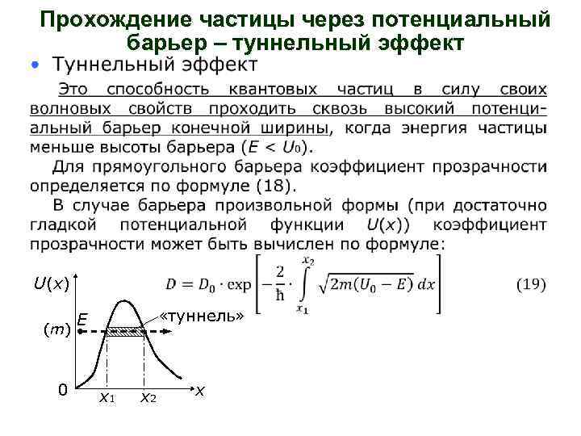

Slide 28
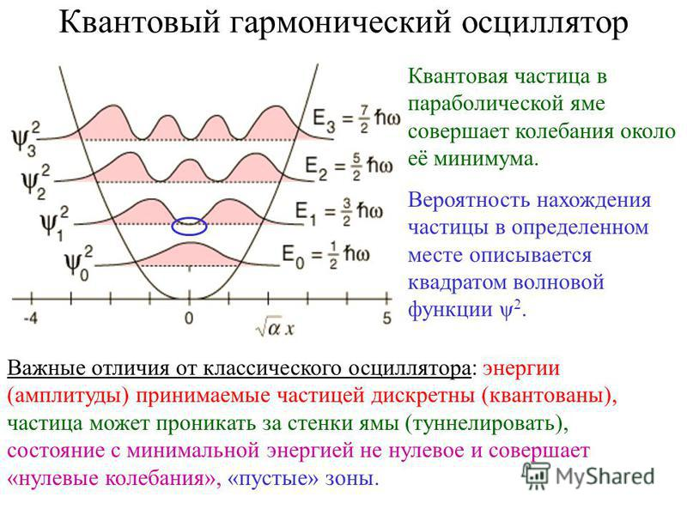

Slide 29
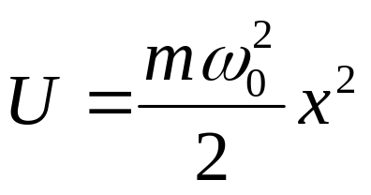
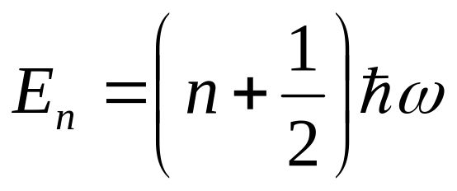
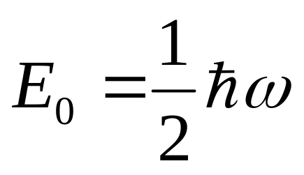

Линейный гармонический осциллятор
Решая данное уравнение, получаем:
1. Собственные значения энергии
3. Нулевая энергия гармонического осциллятора
n = 1, 2, …
2. Формулу Планка
При больших квантовых числах

Slide 30
Использованные источники
Трофимова Т.И. Курс физики
Костко О.К. Физика для строительных и архитектурных вузов
Сахаров Д.И., блудов М.И. Физика для техникумов
Ландсберг Г.С. Элементарный учебник физики
http://aco.ifmo.ru/el_books/basics_optics/
http://all-fizika.com/
http://bse.sci-lib.com/
http://elementy.ru/physics
http://ens.tpu.ru/posobie.htm
http://fn.bmstu.ru/phys/bib/physbook/tom6/content.htm
http://physoptika.ru/
http://ru.wikipedia.org
http://rutube.ru/tracks/1425275.html?v=0ccd9cf27c52d982fb958fea16fb3057
http://school-collection.edu.ru
http://stoom.ru/content
http://tsput.ru/res/3.php
http://web.mit.edu/newsoffice/science.html
http://www.allbiograf.ru/category/fizika/
http://www.epsilon.cc/
http://www.fizika.kr.ua/index.php
http://www.ido.rudn.ru/nfpk/fizika/
http://www.kit-e.ru/articles/displ/2007_7_22.php
http://www.krugosvet.ru/enc/nauka_i_tehnika/
http://www.osram-auto.ru/prof/page1970/page8449/
http://www.physbook.ru/index.php/
http://www.seninvg07.narod.ru/s_portfolio_virt2.htm
http://www.varson.ru/
и др.

